Slide 1
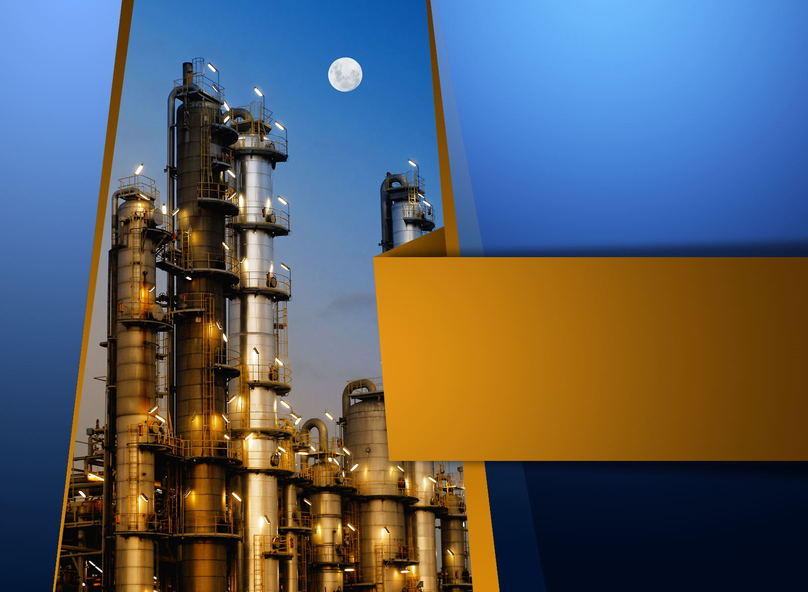
Математическая модель накопления сырья при авариях и разливе

Slide 2
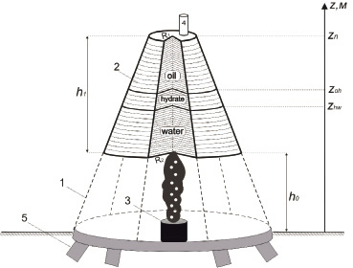
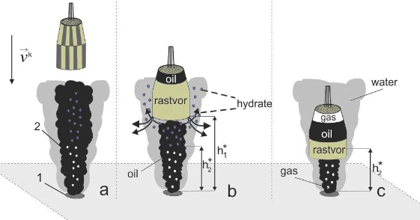
Купол-сепаратор

Slide 3
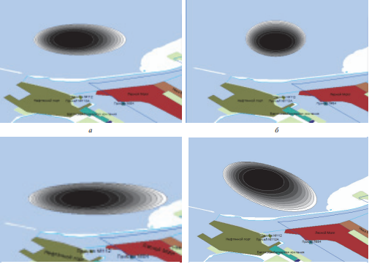
Модель разлитой нефти

Slide 4
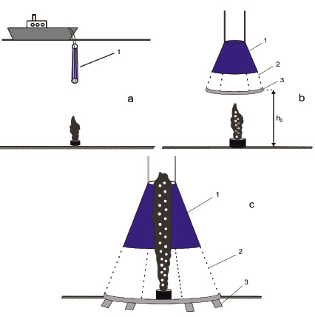
Сбор нефти куполом-сепаратором

Slide 5
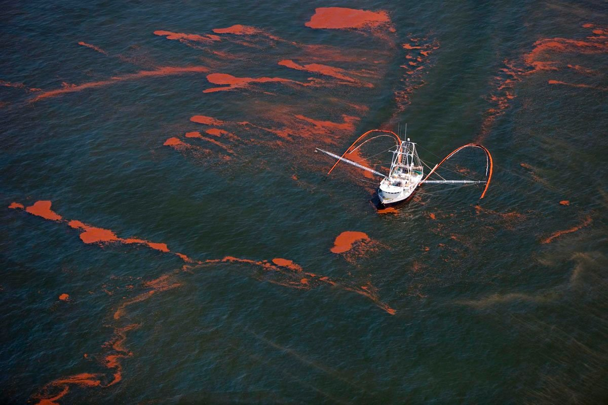
Заключение

